Slide 1
Интегрированный урок (АНГЛИЙСКИЙ + НЕМЕЦКИЙ) в 11классе учитель: Чмырева Т. П. – учитель английского языка
ТЕМА УРОКА: Общение с друзьями по переписке из партнерской гимназии города Брандиса (Германия)
Цели урока:
. Развитие навыков и умений письменной речи ( составление E-mail , поздравлений с Рождеством с соблюдением языкового этикета)
Развитие лексико-грамматических навыков и умений с использованием электронного учебника “Ubungsblatter per Mausklick”, “ Exercises with Computer Mouse”
Воспитание уважительного отношения к культуре иноязычных стран, более глубокое осознание своей родной культуры
Занятие проходит в компьютерном классе с использованием ИКТ.

Slide 2
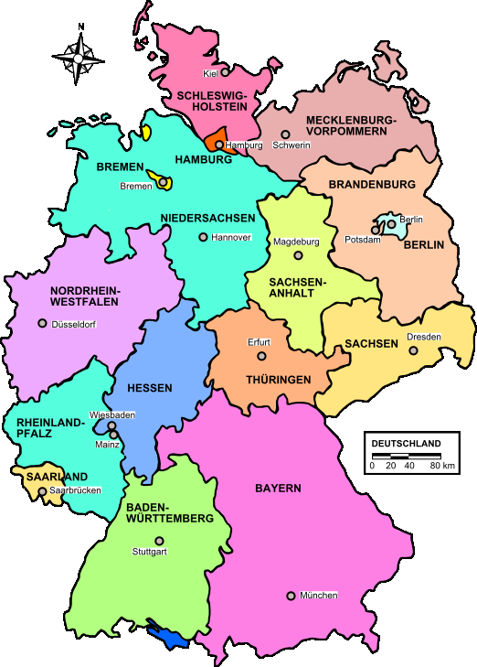
Unsere Brieffreunde
Our Pen - Friends
Brandis
Наши друзья по переписке

Slide 3
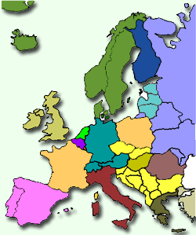
Schulpartnerschaften
Gymnasium Brandis
Frederikssund Gymnasium,
Frederiksund
Shule 3 Alakurtti
Murmansker Gebiet

Slide 4
schulprofil
kontakt
E-Mail
skola3@rambler.ru
Gästebuch
Ihr Eintrag ins
Gästebuch
Weihnachtswünsche
Christmas greetingS

Slide 5
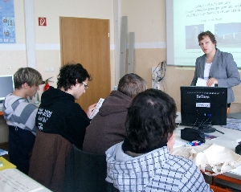
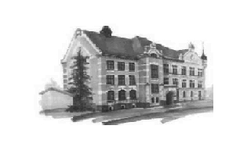
Herzlich willkommen auf den Webseiten des Gymnasium Brandis.
Hier finden Sie eine Menge interessante und wissenswerte Informationen über unser Gymnasium, so zum Beispiel seine weit zurückreichende Geschichte, seine Abiturjahrgänge, Arbeitsgemeinschaften an unserer Schule oder aktuelle Veranstaltungstermine. Schüler unserer Schule sowie deren Eltern haben zusätzlich die Möglichkeit, im Intern-Bereich den aktuellen Vertretungs- und Klausurplan, Elternbriefe, die Hausordnung und andere interne Informationen zu bekommen.

Slide 6
Этапы урока: - выход на сайт партнерской гимназии города Брандиса
www. gymnasium-brandis.de
- отправление индивидуальных E-mail с вопросами по теме :
«Иностранные языки в твоей жизни»
- Посещение «Гостевой книги» гимназии и поздравления с
Рождеством и Новым Годом
- работа с электронным учебником
«Генератор упражнений с помощью компьютерной мышки»

Slide 7
Ход урока:
Also, liebe Schüler, heute besuchen wir Schulportal unserer Breiffreunde.
So, dear students, today we are visiting the schoolsite of our partner gymnasium. I
Ihr sollt ein E-mail an sie mit den Fragen über die Rolle der Fremdsprachen in euerem Leben schicken.
You should send an E-mail with your questions about the role of foreign languages in our life.
Findet bitte die Adresse der Partnerschule und tretet ein.
Please, find the address of the partner gymnasium and enter it.
Die Arbeitszeit - 5 Minuten. Your worktime is 5 minutes.
Die zweite Aufgabe: besucht bitte das Gästebuch des Gymnasiums und verlässt die Gratulierungen zum Weihnachten und Neujahr!
(ученики входят на сайт Google Weihnachtswunsch № 13 и находят поздравления и открытки)
The second task is: visiting of the guestbook of our friends in Germany and sending Christmas greetings.
Nicht schlecht gemacht! Well done!

Slide 8
Jetzt werden wir mit dem Elektrobuch “ Übungsblätter per Mausklick” das bekannte deutsche Lied “O Tannenbaum “wiederholen,
also, installiert bitte das Programm Übungsblätter per Mausklick, säubert den Text, (Datei öffnen), auf dem Arbeitstisch findet das Gedicht, kopiert es und stellt ein. Jeder bekommen sie individuelle Aufgabe.
Arbeitet bitte selbstständig!
And now with the help of the Electrobook “Exercises with Computer Mouse” we’ll remember the popular English song “Oh, Christmas Tree”.
So, open the programme “Exercises with Computer Mouse’, “
copy the text and clean it (datei, down),
find on the worktable the poem, copy it and put it into the programme .
Do the tasks!
(Ученики работают самостоятельно с учебником и выполняют индивидуальные задания, учитель работает индивидуально с каждым)

Slide 9
O Tannenbaum, O Tannenbaum, wie treu sind deine Blätter! Du grünst nicht nur zur Sommerzeit, nein auch im Winter wenn es schneit. O Tannenbaum, O Tannenbaum, wie grün sind deine Blätter! O Tannenbaum, O Tannenbaum, du kannst mir sehr gefallen. Wie oft hat nicht zur Weihnachtszeit ein Baum von dir mich hoch erfreut! O Tannenbaum, O Tannenbaum, du kannst mir sehr gefallen! O Tannenbaum, O Tannenbaum, Dein Kleid will mich was lehren: Die Hoffnung und Beständigkeit Gibt Trost und Kraft zu jeder Zeit. O Tannenbaum, O Tannenbaum, dein Kleid will mich was lehren. Ernst Anschütz 1780 - 1861

Slide 10
Ergänzen Sie bitte die fehlenden Wörter
O Tannenbaum, O Tannenbaum, wie treu sind deine Blatter! ______(1) grunst ______(2) ______(3) Sommerzeit, nein auch ______(4) Winter wenn ______(5) schneit. O Tannenbaum, O Tannenbaum, wie grun sind deine Blatter! O Tannenbaum, O Tannenbaum, ______(6) ______(7) ______(8) sehr gefallen. Wie oft hat nicht ______(9) Weihnachtszeit ein Baum ______(10) ______(11) ______(12) hoch erfreut! O Tannenbaum, O Tannenbaum, ______(13) ______(14) ______(15) sehr gefallen! O Tannenbaum, O Tannenbaum, Dein Kleid ______(16) ______(17) was lehren: Die Hoffnung ______(18) Bestandigkeit Gibt Trost ______(19) Kraft ______(20) jeder Zeit. O Tannenbaum, O Tannenbaum, dein Kleid ______(21) ______(22) was lehren. Ernst Anschutz 1780 - 1861

Slide 11
Baum - Bestandigkeit - dein - deine - du - gefallen - grun - hoch - Kleid - Kraft - lehren - mir - nein - nicht - nicht - O - O - O - Tannenbaum - Tannenbaum - Tannenbaum - was - wenn
O Tannenbaum, O ______(1), wie treu sind ______(2) Blatter! Du grunst ______(3) nur zur Sommerzeit, ______(4) auch im Winter ______(5) es schneit. O ______(6), O Tannenbaum, wie ______(7) sind deine Blatter! ______(8) Tannenbaum, O Tannenbaum, ______(9) kannst mir sehr ______(10). Wie oft hat ______(11) zur Weihnachtszeit ein ______(12) von dir mich ______(13) erfreut! O Tannenbaum, ______(14) Tannenbaum, du kannst ______(15) sehr gefallen! O ______(16), O Tannenbaum, Dein ______(17) will mich was ______(18): Die Hoffnung und ______(19) Gibt Trost und ______(20) zu jeder Zeit. ______(21) Tannenbaum, O Tannenbaum, ______(22) Kleid will mich ______(23) lehren. Ernst Anschutz 1780 - 1861

Slide 12
Vervollständigen Sie bitte die fehlenden Wörter: (Jeder Strich = 1 Buchstabe)
O T _ _ _ _ _ _ _ _ m, O Tannenbaum, wie treu sind deine Blatter! Du g _ _ _ _ t nicht nur zur Sommerzeit, nein auch im W _ _ _ _ r wenn es schneit. O Tannenbaum, O Tannenbaum, wie g _ _ n sind deine Blatter! O Tannenbaum, O Tannenbaum, du k _ _ _ _ t mir sehr gefallen. Wie oft hat nicht zur W _ _ _ _ _ _ _ _ _ _ _ _ t ein Baum von dir mich hoch erfreut! O Tannenbaum, O Tannenbaum, du kannst mir sehr g _ _ _ _ _ _ n! O Tannenbaum, O Tannenbaum, Dein K _ _ _ d will mich was l _ _ _ _ n: Die H _ _ _ _ _ _ g und B _ _ _ _ _ _ _ _ _ _ _ t Gibt T _ _ _ t und Kraft zu jeder Zeit. O Tannenbaum, O Tannenbaum, dein K _ _ _ d will mich was lehren. Ernst Anschutz 1780 - 1861

Slide 13
Oh Christmas Tree
O Christmas tree, O Christmas tree! How are thy leaves so verdant! O Christmas tree, O Christmas tree, How are thy leaves so verdant!
Not only in the summertime, But even in winter is thy prime.
O Christmas tree, O Christmas tree, How are thy leaves so verdant! O Christmas tree, O Christmas tree, Much pleasure doth thou bring me!
O Christmas tree, O Christmas tree, Much pleasure doth thou bring me! For every year the Christmas tree, Brings to us all both joy and glee.
O Christmas tree, O Christmas tree, Much pleasure doth thou bring me!
O Christmas tree, O Christmas tree, Thy candles shine out brightly!

Slide 14
Fill in the missing words
all - bring - Christmas - Christmas - Christmas - Christmas - doth - How - in - in - leaves - me - Much - O - O - O - O - shine - so - tree - tree - verdant
Oh Christmas Tree
O ______(1) tree, O Christmas tree! ______(2) are thy leaves so ______(3)! O Christmas tree, O ______(4) tree, How are thy ______(5) so verdant!
Not only ______(6) the summertime, But even ______(7) winter is thy prime.
______(8) Christmas tree, O Christmas ______(9), How are thy leaves ______(10) verdant! O Christmas tree, ______(11) Christmas tree, Much pleasure ______(12) thou bring me!
O ______(13) tree, O Christmas tree, ______(14) pleasure doth thou bring ______(15)! For every year the ______(16) tree, Brings to us ______(17) both joy and glee.
______(18) Christmas tree, O Christmas ______(19), Much pleasure doth thou ______(20) me!
O Christmas tree, ______(21) Christmas tree, Thy candles ______(22) out brightly!

Slide 15
Fill in the missing letters.
O______ (2) Christmas Tr______(3)
O Chri______(4) tree, ______(5) Christmas tr______(6) ! How a______(7) thy lea______(8) so ver______(9) ! O Chri______(10) tree, ______(11) Christmas tr______(12) , How a______(13) thy lea______(14) so ver______(15) !
Not on______(16) in t______(17) summertime, B______(18) even i______(19) winter i______(20) thy pr______(21) .
O Chri______(22) tree, ______(23) Christmas tr______(24) , How a______(25) thy lea______(26) so ver______(27) ! O Chri______(28) tree, ______(29) Christmas tr______(30) , Much plea______(31) doth th______(32) bring m______(33) !
O Chri______(34) tree, ______(35) Christmas tr______(36) , Much plea______(37) doth th______(38) bring m______(39) ! For ev______(40) year t______(41) Christmas tr______(42) , Brings t______(43) us a______(44) both j______(45) and gl______(46) .
O Chri______(47) tree, ______(48) Christmas tr______(49) , Much plea______(50) doth th______(51) bring m______(52) !
O Chri______(53) tree, ______(54) Christmas tree, Thy candles shine out brightly!

Slide 16
Guess the word and write it down
Oh Christmas Tree
O C _ _ _ _ _ _ _ s tree, O Christmas tree! How are thy l _ _ _ _ s so verdant! O Christmas tree, O Christmas tree, How are thy l _ _ _ _ s so verdant!
Not only in the s _ _ _ _ _ _ _ _ e, But even in winter is thy prime.
O Christmas t _ _ e, O Christmas tree, H _ w are thy leaves so v _ _ _ _ _ t! O Christmas tree, O Christmas tree, Much pleasure doth thou b _ _ _ g me!
O C _ _ _ _ _ _ _ s tree, O Christmas tree, Much p _ _ _ _ _ _ e doth thou bring me! For every year the Christmas tree, B _ _ _ _ s to us all both joy and glee.
O Christmas tree, O Christmas tree, Much p _ _ _ _ _ _ e doth thou bring me!
O C _ _ _ _ _ _ _ s tree, O Christmas tree, Thy candles shine out b _ _ _ _ _ _ y!

Slide 17
Make up the poem correctly
OHCHRISTMASTREE
OCHRISTMASTREE,OCHRISTMASTREE!HOWARETHYLEAVESSOVERDANT!OCHRISTMASTREE,OCHRISTMASTREE,HOWARETHYLEAVESSOVERDANT!
NOTONLYINTHESUMMERTIME,BUTEVENINWINTERISTHYPRIME.
OCHRISTMASTREE,OCHRISTMASTREE,HOWARETHYLEAVESSOVERDANT!OCHRISTMASTREE,OCHRISTMASTREE,MUCHPLEASUREDOTHTHOUBRINGME!
OCHRISTMASTREE,OCHRISTMASTREE,MUCHPLEASUREDOTHTHOUBRINGME!FOREVERYYEARTHECHRISTMASTREE,BRINGSTOUSALLBOTHJOYANDGLEE.
OCHRISTMASTREE,OCHRISTMASTREE,MUCHPLEASUREDOTHTHOUBRINGME!
OCHRISTMASTREE,OCHRISTMASTREE,THYCANDLESSHINEOUTBRIGHTLY!

Slide 18
Danke schön für die Arbeit!!!
Thank you very much!!!

